Slide 1





CHÀO MỪNG CÁC EM ĐẾN VỚI BÀI HỌC NGÀY HÔM NAY!

Slide 2
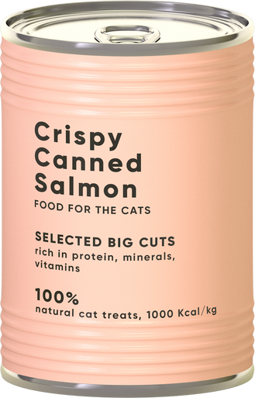
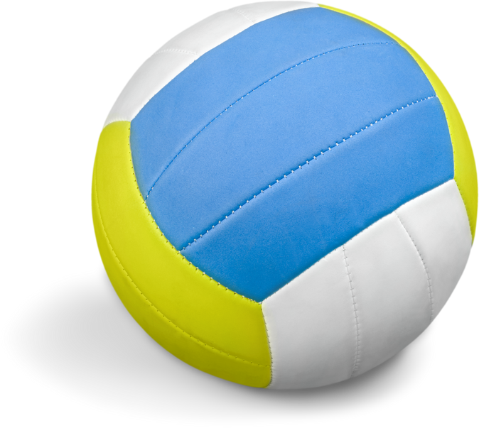


KHỞI ĐỘNG
Các em hãy quan sát những đồ vật sau và chia sẻ những hiểu biết về hình dạng của đồ vật đó

Slide 3



BÀI 65:
KHỐI TRỤ - KHỐI CẦU

Slide 4
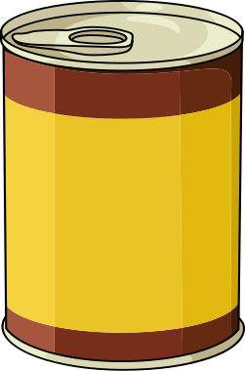


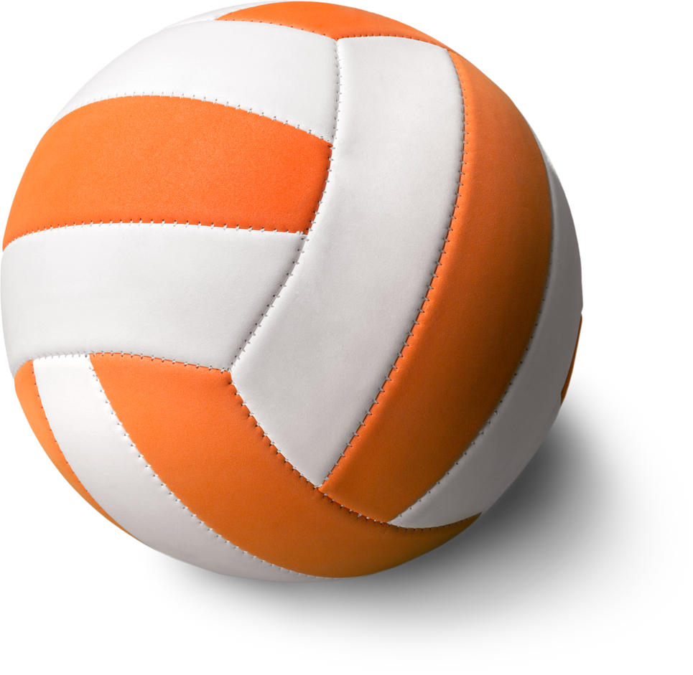
Các em hãy quan sát hình dạng của lon nước và hộp sữa.
Sắp xếp các đồ vật có hình dạng giống lon nước vào giỏ màu xanh.
Sắp xếp các đồ vật có hình dạng giống quả bóng vào giỏ màu đỏ.

Slide 5


Khối trụ
Khối cầu

Slide 6
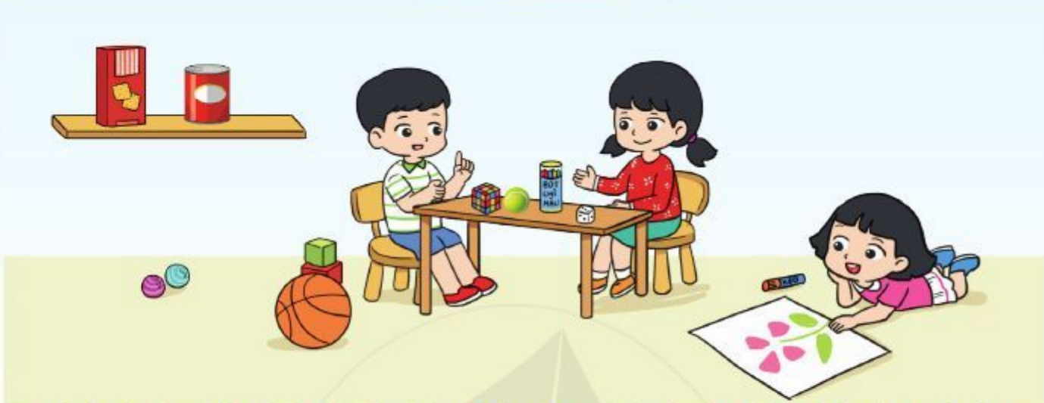
Các em hãy quan sát hình ảnh dưới đây và cho biết:
Những đồ vật nào có hình trụ?
Những đồ vật nào có hình cầu?

Slide 7
Những đồ vật có hình trụ là: lon nước, hộp bút chì màu, lọ keo dán
Những đồ vật có hình cầu là: quả bóng tennis, quả bóng chuyền

Slide 8
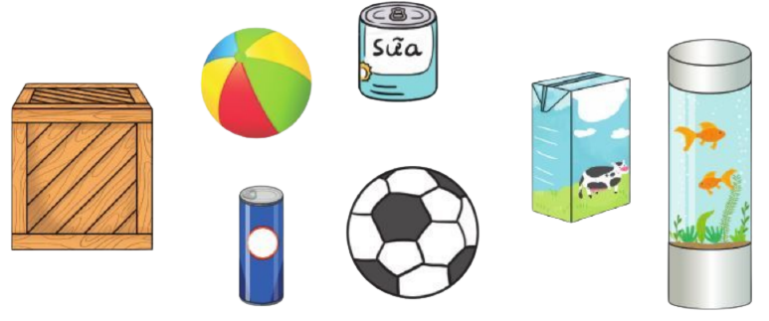

LUYỆN TẬP
  TRƯỜNG ĐÔNG Á
Bài 1: Thực hiện theo cặp
Các em hãy xem tranh và nói cho bạn nghe đồ vật nào có dạng khối trụ, đồ vật nào có dạng khối cầu
Khối trụ
Khối cầu
Khối trụ
Khối trụ
Khối cầu

Slide 9
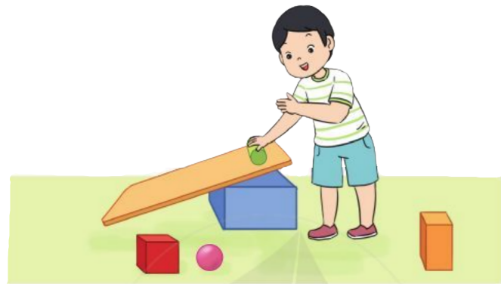
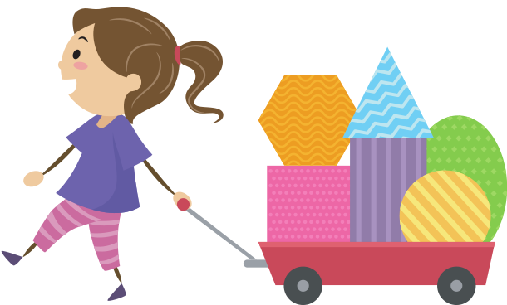
Bài 2:
Các em hãy sử dụng các hình khối đã học (khối hộp chữ nhật, khối lập phương khối trụ, khối cầu), mời bạn cùng bàn đoán xem khối nào lăn được
Khối cầu có thể lăn được

Slide 10
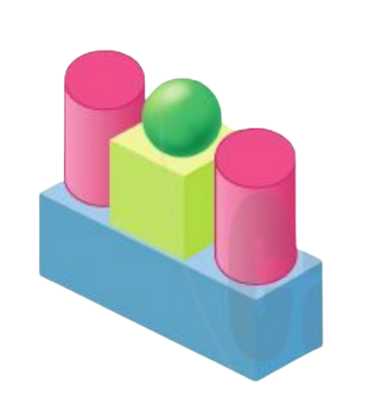
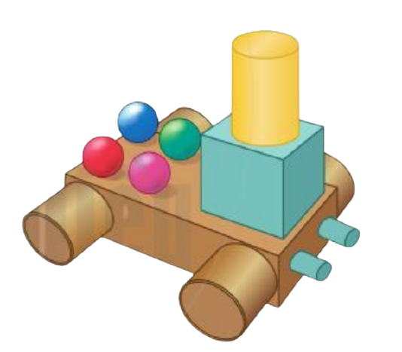
Bài 3:
a. Các em hãy quan sát mỗi hình vẽ và đếm số khối trụ, khối cầu, khối lập phương, khối hộp chữ nhật
Hình 1
Hình 2

Slide 11
1
1
Hình 1 có:
2 khối trụ
1
2
1 khối cầu
1 khối lập phương
1 khối hộp chữ nhật
1
Hình 1

Slide 12
2
1
3
Hình 2 có:
1
4
7 khối trụ
3
2
1
4 khối cầu
1 khối lập phương
7
1
4
1 khối hộp chữ nhật
Hình 2
5
6

Slide 13


b. Các em hãy sử dụng các hình khối đã học để ghép thành các hình tương tự các hình trên hoặc sáng tạo hình theo ý thích của mình. Sau khi ghép xong, các em hãy giới thiệu với bạn ý tưởng ghép của mình.

Slide 14


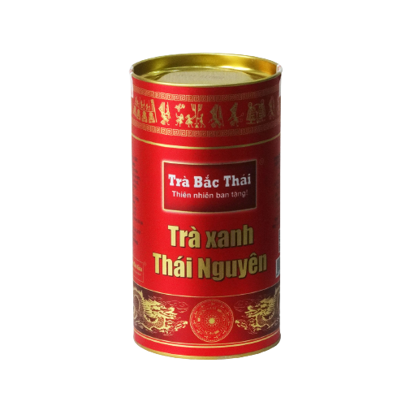
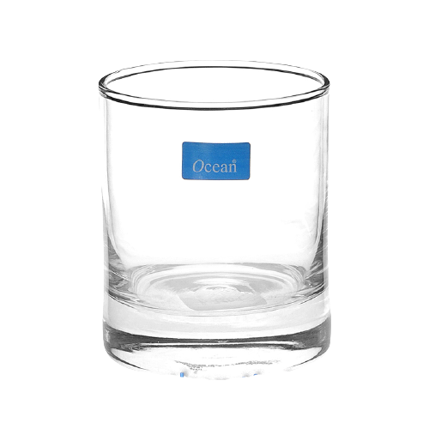
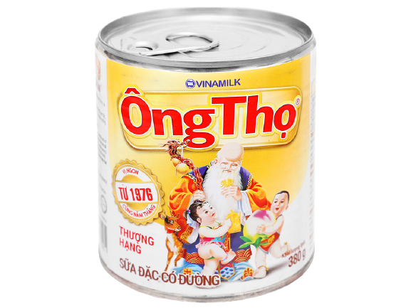


VẬN DỤNG
Bài 4: Hoạt động theo nhóm
Các em hãy kể tên các đồ vật có dạng khối cầu hoặc khối trụ trong thực tế và chia sẻ trước lớp. (kể ít nhất 5 đồ vật)
a. 5 đồ vật có dạng khối trụ
Hộp sữa
Lon nước
Cốc nước
Hộp chè
Ống bơ

Slide 15
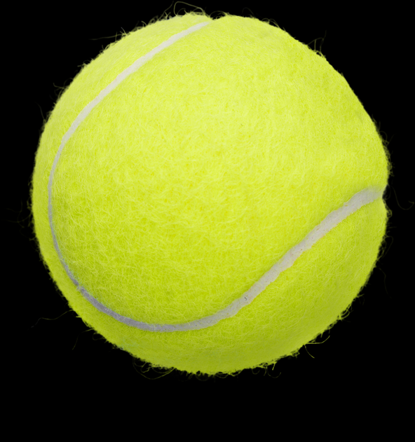
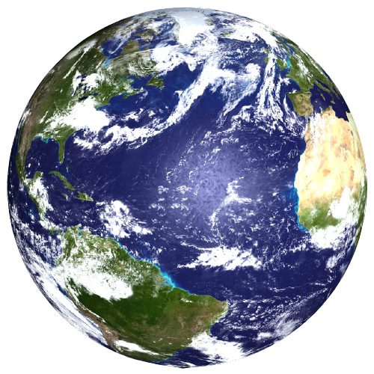
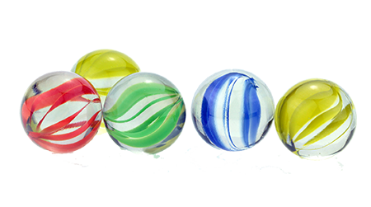
b. 5 đồ vật có dạng khối cầu
Bóng tennis
Quả địa cầu
Bóng đá
Bóng chuyền
Viên bi

Slide 16



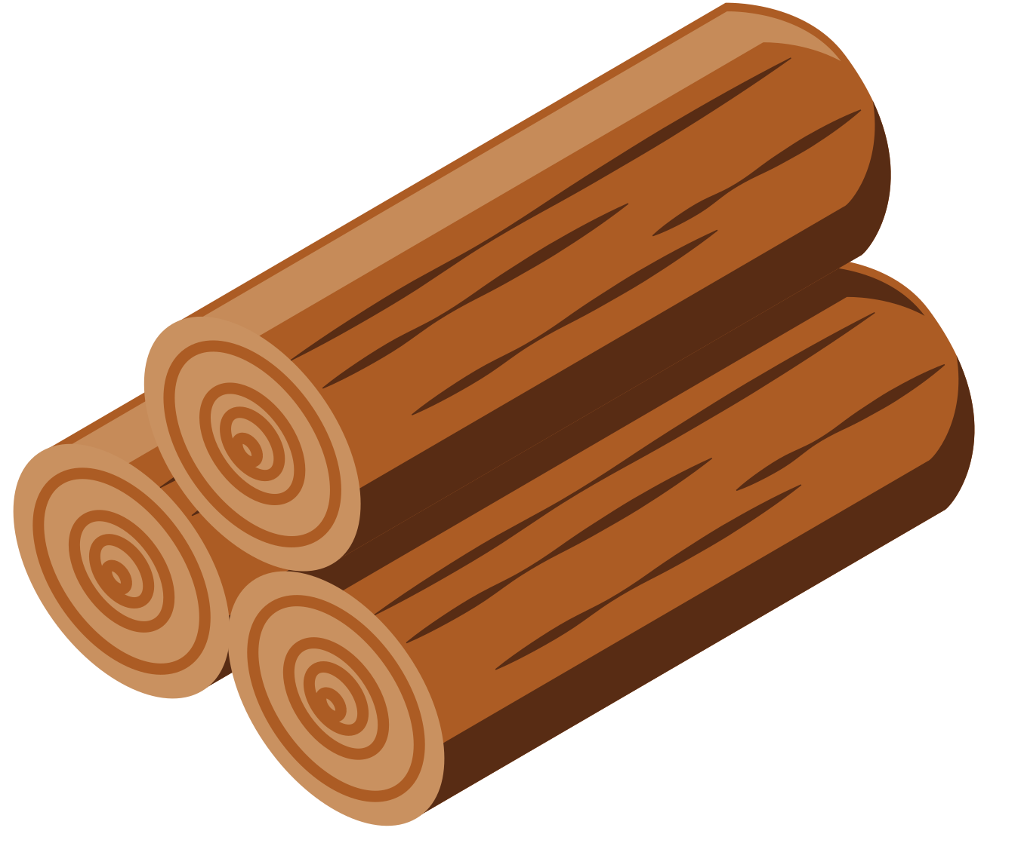






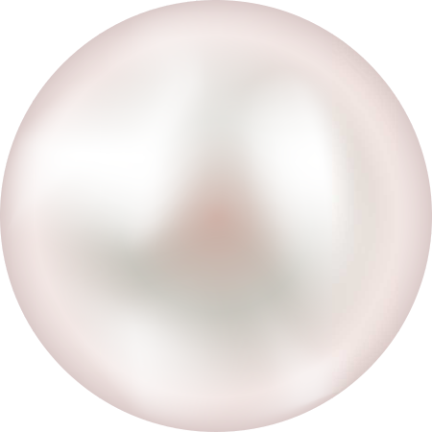


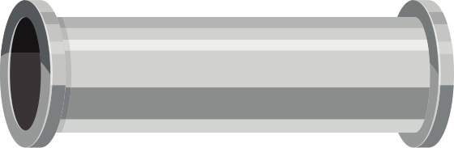
TRÒ CHƠI “AI NHANH AI ĐÚNG”
Luật chơi: Các em hãy phân loại các đồ vật dưới đây xem hình nào có dạng khối trụ và hình nào có dạng khối cầu.

Slide 17
Các đồ vật có dạng khối trụ là
Các đồ vật có dạng khối cầu là

Slide 18

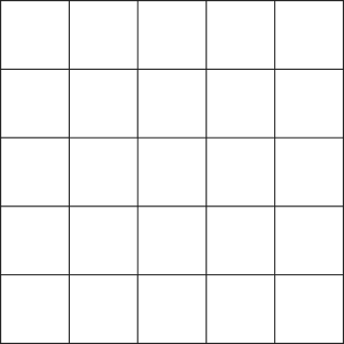
HƯỚNG DẪN VỀ NHÀ
Quan sát những đồ vật xung quanh mình xem những đồ vật nào có dạng khối trụ hoặc khối cầu, những đồ vật nào có dạng khối hộp chữ nhật, khối lập phương
Hoàn thành những bài tập trong vở bài tập.
Đọc và chuẩn bị trước bài: Thực hành lắp ghép, xếp hình khối.

Slide 19

CẢM ƠN CÁC EM
ĐÃ LẮNG NGHE BÀI GIẢNG!

